Slide 1
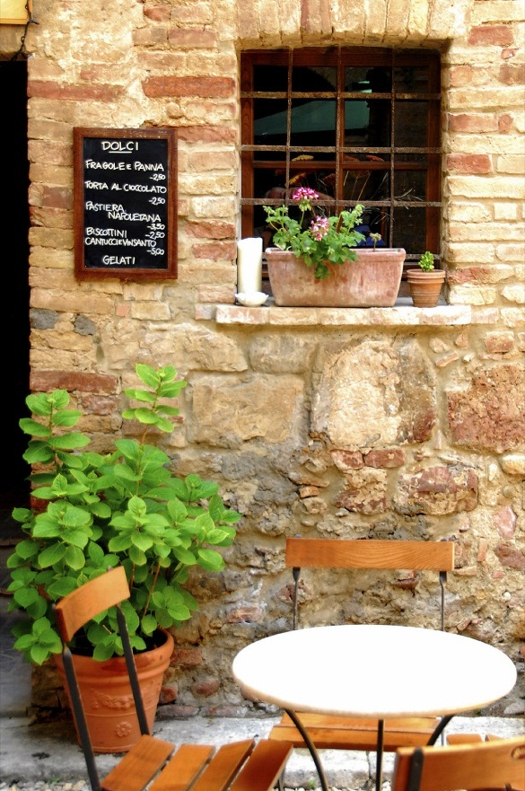
Northwind Traders
Vilka vi är
Om oss
Här kan du lägga in dina försäljningsargument. Vad skulle du säga om du bara hade några sekunder på dig att sälja in dina produkter eller tjänster till någon?
Kontakta oss
Telefon: [Telefon]
E-post: [E-postadress]
Webb: [Webbadress]
Skriv en bildtext för ditt foto
Hur kommer du igång med den här mallen?
Du kan använda denna fräscha, professionella broschyr precis som den är eller enkelt anpassa den.
Vi har tagit lagt till några tips i den här mappen som hjälper dig komma igång.
Om du vill ersätta tipstext (t.ex. denna) med egen text, markerar du den och skriver in din egen.
Om du vill ersätta foton i broschyren markerar du en bild och tar bort den. Använd sedan ikonen Infoga bild i platshållaren för att infoga din egen.
Om du vill ändra logotypen till en egen markerar du bilden ”ersätt med LOGOTYP” och väljer Ändra bild på fliken Format under Bildverktyg.
Företagsnamn
Broschyrens underrubrik eller företagets slogan
Adress
Postnummer Postort
Notes:
Om du vill ändra den här broschyren ersätter du vårt exempelinnehåll med ditt eget. Om du hellre vill börja om från början trycker du på knappen Ny bild på fliken Start för att infoga en ny sida. Ange nu din text och dina bilder i de tomma platshållarna. Om du behöver fler platshållare för rubriker, underrubriker eller brödtext kopierar du någon av de befintliga platshållarna och drar den nya till rätt plats.

Slide 2
Tror du att ett dokument som ser så här bra ut måste vara svårt att formatera?
Tänk igen! Platshållarna i den här broschyren är redan formaterade åt dig.
”Var inte blygsam! Visa dem hur fantastiska ni är! Här passar det bra med ett strålande omdöme.”
Skriv en bildtext för ditt foto
Kom ihåg att ange lite detaljerad information om vad ni kan erbjuda och hur ni skiljer er från konkurrenterna.
Våra produkter och tjänster
Få exakt de resultat du vill
Du kan ta med en punktlista med produkter, tjänster eller de största fördelarna med att arbeta med ditt företag. Eller så sammanfattar du bara dina huvudpunkter i några kortfattade stycken.
Vi vet att du skulle kunna fortsätta i evighet att berätta hur bra ditt företag är. (Och vi klandrar dig inte - ni är suveräna!) Bara kom ihåg att detta är marknadsföring - om du vill fånga deras uppmärksamhet, håll det kort, trevligt och lättfattligt.
Ange din egen text för att få ditt företag och dina tjänster att skina!
Vad vill du ha med i en broschyr?
Här är några idéer…
Har du företagsspecifika färger eller teckensnitt?
Här passar det bra att ha en uppdragsbeskrivning. Du kan använda den högra delen av sidan till att sammanfatta hur du sticker ut från mängden och använder mitten för en kort framgångshistoria.
(Och se till att välja foton som verkligen visar vad företaget är bäst på. Bilder ska alltid göra ett gott intryck.)
Inget problem! Bara kopiera en av dessa och dra den på plats.

